Slide 1
Kom i gang med Skype
Læringsmål:
Å kunne logge på og av Skype
Å kunne søkje etter og leggje til kontaktar
Å kunne ringe med og utan video
Å kunne ta imot samtalar
Å kunne avvise samtalar
Å kunne skru av og på lyd og bilete i ein samtale
Å kunne leggje på når samtalen er ferdig
Notes:
Gå gjennom læringsmåla med kursdeltakarane før du startar sjølve opplæringa. Det gjer det lettare for dei å lære og hugse det dei har lært.

Slide 2
Del 1
Kva er Skype?

Slide 3
Kva er Skype?
1
Notes:
Skype er ei teneste som let deg ringe, ha videosamtalar og chatte over nettet. Så lenge både du og den du vil samtale med har ein brukarkonto på Skype og er på internett når de samtaler, kan de gjere det gratis. Mange som bruker Skype, bruker det nettopp fordi det er gratis å ringe og ha videosamtalar uavhengig av kor lang samtalen er og kva for land ein er i. Så lenge du er logga på internett, og den du snakkar med òg er på internett, kostar det ingen ting. Det er mogeleg å betale når ein bruker Skype, slik at ein kan ringe til ein telefon som ikkje er på nettet, men det skal vi ikkje lære å gjere på dette kurset. Det er ingen fare for at du ved eit uhell kjem til å bruke pengar på Skype. Du får tydeleg beskjed og må stadfeste at du ønskjer å bruke pengar og leggje til betalingsinformasjon for at det skal vere mogeleg.
Du kan ringe med Skype ved å bruke nettbrettet, smarttelefonen eller datamaskina di. Det går òg an å ringe frå ein smart-TV, eller ein moderne TV-spelkonsoll. Døma vi viser i denne presentasjonen er henta frå nettbrett, smarttelefonar og datamaskiner. Det er opp til deg sjølv kva for utstyr du vel å bruke for å ringe med Skype. Så lenge den du ringer til er ein Skype-brukar og har utstyr som tek imot samtalar, kan du ringe frå den plattforma du sjølv ønskjer. Det går an å ringe frå eit nettbrett til ein smart-TV, frå ei datamaskin til ein smarttelefon – alle kombinasjonar du kan tenkje deg. Det einaste som krevst er at begge partar har ein Skype-konto.

Slide 4
Del 2
Utstyr

Slide 5
Utstyr
2
Notes:
Den vanlegaste måten å ringe med Skype på er å bruke videosamtale. Då kan ein både sjå og høyre den ein snakkar med, og dei kan sjå og høyre deg òg.

Slide 6
Tema
2
Skjerm
Kamera
Mikrofon
Høgtalar
Notes:
Nettbrett og smarttelefonar har både skjerm, kamera, mikrofon og høgtalar som gjer dette mogeleg. Det har også dei fleste moderne berbare datamaskiner.

Slide 7
Tema
2
Notes:
Å bruke høyretelefonar med mikrofon kan vere ein fordel for somme, men det er valfritt. Det finst inngangar for slike langs kanten på både nettbrett, smarttelefonar og berbare datamaskiner.

Slide 8
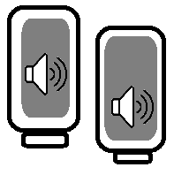
Tema
2
Notes:
Stasjonære (ikkje-berbare) datamaskiner har som oftast ikkje kamera, mikrofon eller høgtalarar som følgjer med. Dersom du ikkje har dette, kan du kjøpe det ganske rimeleg hos ein forhandlar.

Slide 9
Tema
2
Notes:
Du må bruke eit webkamera for å kunne ha ein videosamtale via Skype med ei stasjonær datamaskin. Kjøper du eit webkamera er mikrofon nesten alltid inkludert. Du treng ikkje eksterne høgtalarar om du bruker høyretelefonar med mikrofon. Har du eksterne høgtalarar kopla til PC-en kan du sjølvsagt bruke desse.

Slide 10
Tema
2
Notes:
Mange bruker helst høyretelefonar med mikrofon for å få betre lyd.

Slide 11
Tema
2
Notes:
Du kan òg kjøpe høgtalarar og mikrofon til datamaskina, men utan kamera får du ikkje sendt bilete av deg sjølv. Då blir samtalen meir lik ein vanleg telefonsamtale som er utan bilete/video.

Slide 12
Tema
2
Notes:
Noko alle må ha, uansett kva utstyr og ekstrautstyr dei skaffar seg, er tilgang på internett og tilgang på Skype-programmet der du har ein konto/profil.

Slide 13
Del 3
Last ned Skype

Slide 14
Last ned Skype
3
Notes:
Skype kan lastast ned som eit program eller ein app til alle nettbrett, smarttelefonar eller datamaskiner.

Slide 15
Last ned Skype
3
skype.no
Notes:
Bruker du ei datamaskin kan du òg opne Skype i nettlesaren din.
Det er likevel lurt å laste ned programmet til datamaskina di fordi andre då kan ringe til deg utan at du har gått inn på nettsida. I dette kurset tek vi utgangspunkt i at alle deltakarane lastar ned og installerer Skype på maskina si.

Slide 16
Last ned Skype
3
app-butikk
skype.no
Notes:
For å laste ned Skype må dei som bruker nettbrett og telefon gå inn på sin app-butikk, søkje etter Skype og laste ned appen. Pass på at du er kopla til internett.
Dei som bruker ei datamaskin, må gå til sida skype.no i nettlesaren. Der ser du med det same ein stor knapp der det står "Last ned Skype". Trykk på knappen, og trykk "ok" eller "godta" dersom datamaskina di lurer på om du ønskjer å laste ned programmet.
No kan alle som er her laste ned Skype på den maskina dei bruker.
Pass på at alle har klart å installere Skype før du held fram.

Slide 17
Del 4
Lag ein brukarkonto

Slide 18
Lag ein brukarkonto
4
Notes:
Finn Skype-ikonet på skrivebordet ditt. Det er ein "S" i ei blå boble. Trykk på ikonet for å opne Skype.

Slide 19
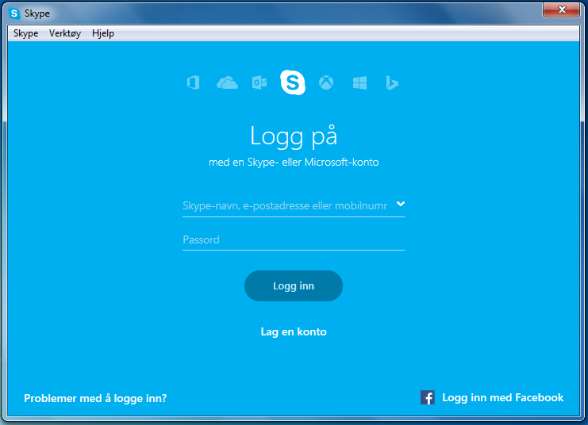
Lag ein brukarkonto
4
Notes:
Biletet som kjem opp kan sjå litt annleis ut, alt etter kva slags maskin du bruker, men felta du må fylle ut for å lage ein brukarprofil/brukarkonto er dei same.
Ein brukarprofil/brukarkonto på Skype treng du berre lage éin gong, derfor er det ikkje så viktig å lære denne delen utanåt. Berre følg instruksjonane på skjermen og spør om hjelp dersom det er noko du lurer på.

Slide 20
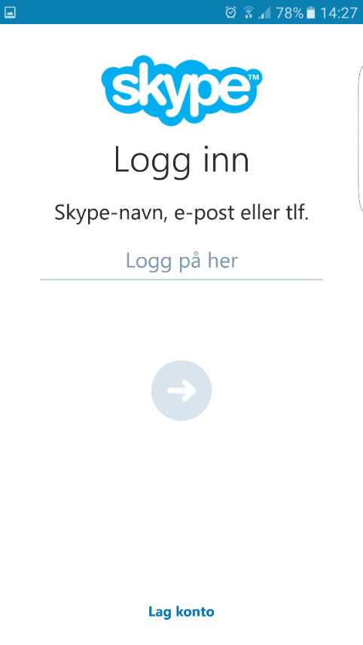
Lag ein brukarkonto
4
Notes:
Biletet på skjermen er det same biletet som dukkar opp når du seinare skal logge på Skype, men før vi kjem så langt må vi setje opp ein brukarkonto/brukarprofil.
Ein stad på skjermen din ser du at det står "Lag en konto" eller berre "Lag konto". Trykk her for å starte prosessen.

Slide 21
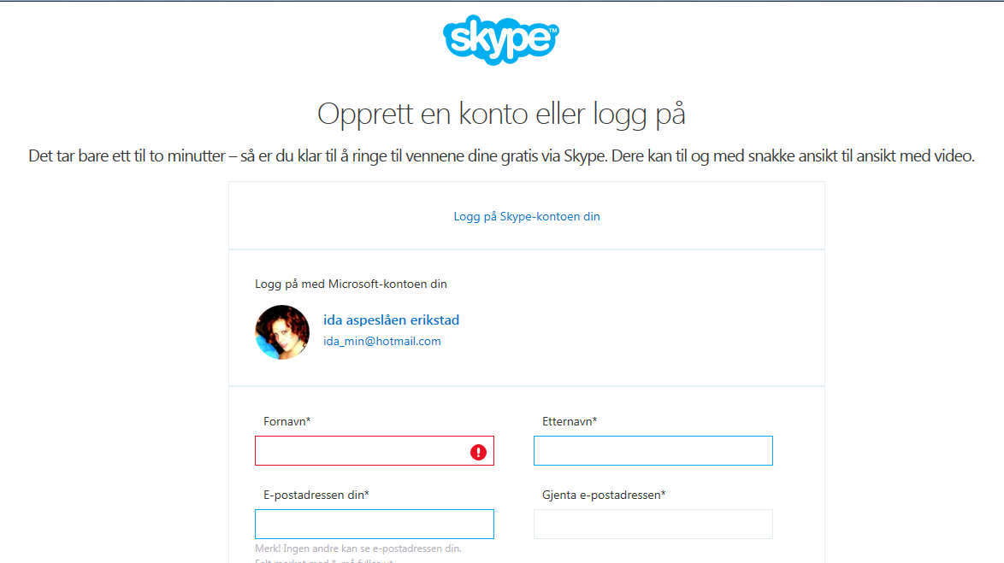
Lag ein brukarkonto
4
Kari Nordmann
kari@hotmail.com
Notes:
Dei som bruker nettbrett og smarttelefon, får informasjon om "Vilkår for tjenester". Les det som står, og trykk på "Fortsett".
Dei som bruker datamaskin, blir sende til Skype sine nettsider. Her fyller du ut informasjonen du blir beden om steg for steg. Be om hjelp dersom det er noko du lurer på.

Slide 22
Lag ein brukarkonto
4
Notes:
For å bli ein Skype-brukar må du oppgi fullt namn, Skype-namn (kallenamn eller brukarnamn på Skype), eit passord og ei e-postadresse.

Slide 23
Lag ein brukarkonto
4
Kari Nordmann
karinord
kari@hotmail.com
Notes:
Fyll ut alt dette og klikk deg vidare.

Slide 24
Lag ein brukarkonto
4
karinord1
karinordman
knordmann
karinor
karman
Notes:
Dersom nokon allereie bruker det Skype-namnet du ønskjer, foreslår Skype eit anna Skype-namn for deg.

Slide 25
Lag ein brukarkonto
4
Kari Nordmann
karinor
kari@hotmail.com
Notes:
Dersom du ønskjer å bruke dette Skype-namnet, trykkjer du på knappen for å gå vidare. Ønskjer du ikkje det, skriv du inn eit nytt namn og prøver igjen.

Slide 26
Tema Lag ein brukarkonto
4
Notes:
Når du har fått eit unikt Skype-namn og all annan informasjon er fylt inn, kontrollerer Skype kontoen din.
Vent med å gå vidare til alle har kome til dette punktet.

Slide 27
Lag ein brukarkonto
4
Notes:
Om du ønskjer det kan Skype automatisk leggje til kontaktar frå maskina di, men dette kan du òg gjere sjølv seinare.
Trykk på knappen for å gå vidare.

Slide 28
Lag ein brukarkonto
4
Notes:
Følg instruksjonane på skjermen før du går vidare.

Slide 29
Lag ein brukarkonto
4
Notes:
Du får ein kode på SMS som du må taste inn for å stadfeste telefonnummeret ditt.

Slide 30
Lag ein brukarkonto
4
Notes:
Når det er gjort har du ein brukarkonto/brukarprofil på Skype.

Slide 31
Lag ein brukarkonto
4
Notes:
No kan det hende at Skype spør deg om det er greitt at dei sender deg varsel, og spør om Skype kan få tilgang til mikrofonen og kameraet ditt. Svar ja på desse spørsmåla, så syter du for at du høyrer når nokon ringer deg, og at dei kan sjå og høyre deg når de har ein samtale.

Slide 32
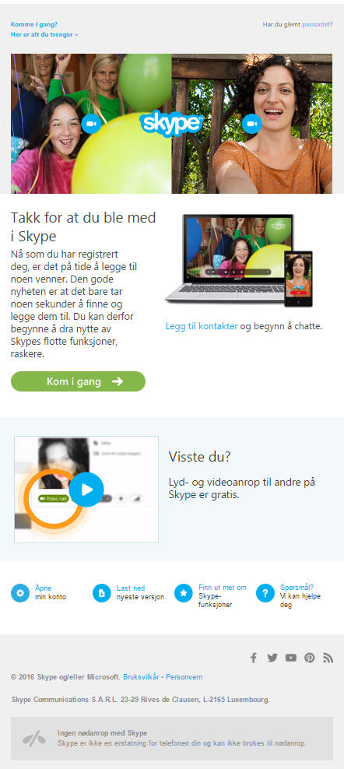
Lag ein brukarkonto
4
Notes:
Dersom du sjekkar e-posten din, ser du at du har fått ei velkomstmelding frå Skype med litt praktisk informasjon om tenesta.

Slide 33
Del 5
Start Skype og logg på
Notes:
Be alle om å lukke nettlesarane og programma dei har oppe på maskina si og gå tilbake til skrivebordet sitt.

Slide 34
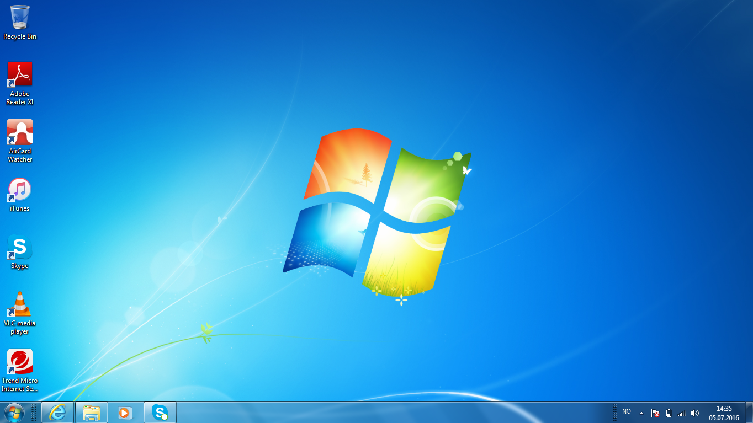
Start Skype og logg på
5
Notes:
Alle skal no ha eit Skype-ikon ein stad på skrivebordet sitt. Å trykkje på dette er den raskaste måten å opne Skype på.
Be alle om å opne Skype på maskina si.

Slide 35
Start Skype og logg på
5
Notes:
No kjem det opp ei innloggingsside. Denne kan sjå litt ulik ut avhengig av om du bruker nettbrett, smarttelefon eller datamaskin. Informasjonen du blir beden om å oppgi er uansett den same.

Slide 36
Start Skype og logg på
5
karinor
Notes:
Fyll inn informasjonen og trykk på "Logg på".

Slide 37
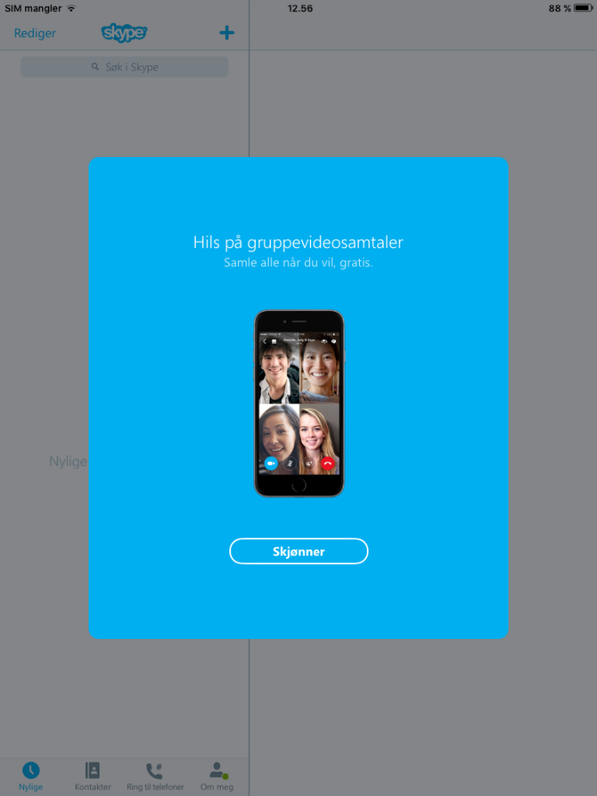
Start Skype og logg på
5
Notes:
Sidan dette er første gongen du bruker Skype, kan det no hende du får nokre instruksjonar og informasjon frå programmet. Kva som dukkar opp på din skjerm, kjem mellom anna an på om du bruker nettbrett, smarttelefon eller datamaskin.
Dette er noko av det du kan sjå når du bruker nettbrett. Ta deg gjerne tid til å lese informasjonen og klikke deg vidare.

Slide 38
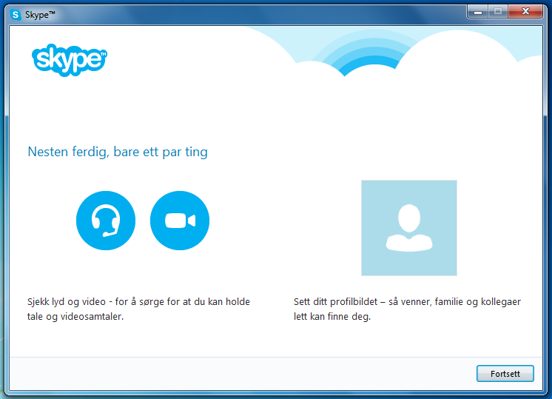
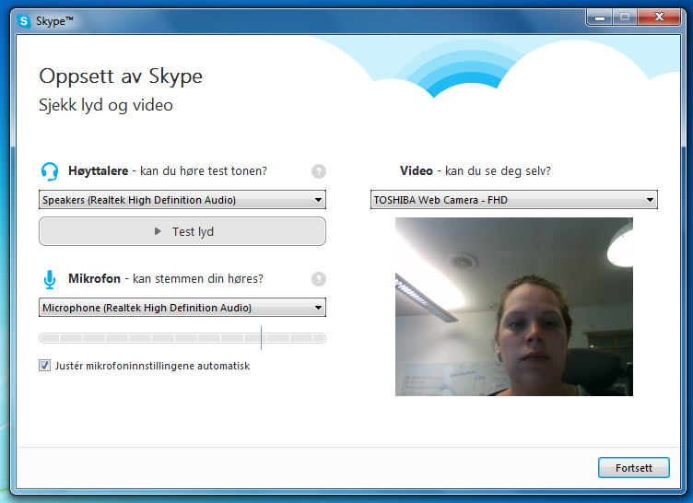
Start Skype og logg på
5
Notes:
Dei som bruker datamaskin får kanskje melding om å kontrollere innstillingane for si maskin og justere bilete og lyd. Følg instruksjonane som dukkar opp på skjermen og klikk deg vidare etter kvart trinn. Spør meg om du lurer på noko.

Slide 39
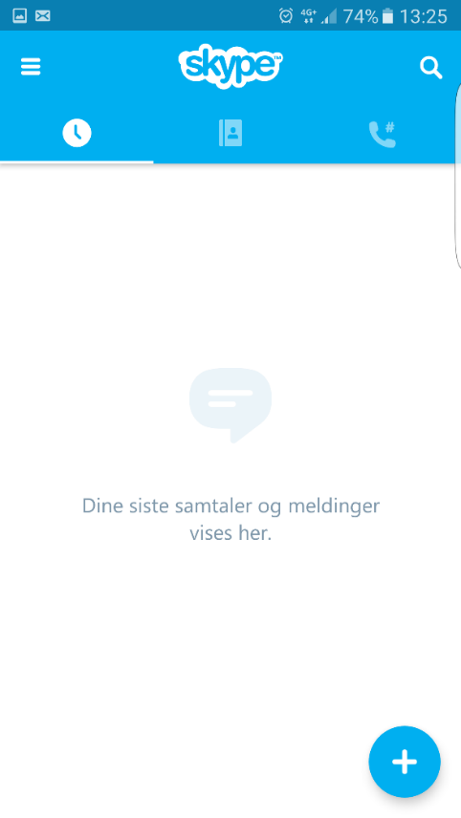
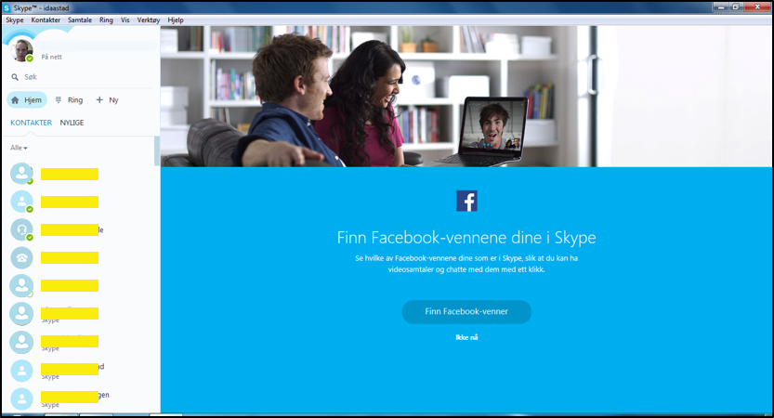
Start Skype og logg på
5
Kari Nordmann
Notes:
Dette er biletet som skal dukke opp når du loggar inn på Skype. Det er dette som møter deg når du bruker tenesta i framtida.
Som de ser er biletet litt ulikt alt etter kva maskin du bruker. Men funksjonane du kan bruke er dei same. Du har no logga på Skype.
Pass på at alle er komne til dette biletet før du går vidare.

Slide 40
Del 6
Finn kontaktar

Slide 41
Finn kontaktar
6
Kari Nordmann
Notes:
For å kunne snakke med ein annan person gratis på Skype, må dei òg ha ein Skype-profil. For å kunne kontakte nokon må du finne profilen deira og sende dei ein kontaktførespurnad. Du kan òg få kontaktførespurnader frå andre som ønskjer å ta kontakt med deg.

Slide 42
Finn kontaktar
6
Kari Nordmann
Notes:
For å finne ein kontakt må du først finne lupa som representerer søkjefeltet og trykkje på ho.
Be alle om å finne og trykkje på lupa på skjermen sin. Ikkje gå vidare før alle har gjort dette.
Dømet eg nyttar no er frå appen slik han ser ut på nettbrett og smarttelefon, men trinna og meldingane du må ta omsyn til, er dei same uansett kva slags plattform/maskin du bruker.

Slide 43
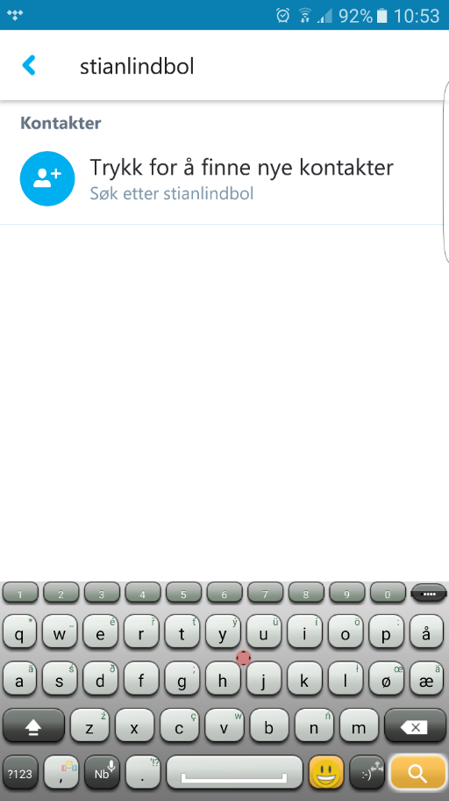
Finn kontaktar
6
Ola Nordmann
Notes:
Skriv inn Skype-namnet, namnet, telefonnummeret eller e-postadressa til personen du ønskjer å finne.
Be alle om å søkje opp andre i klassen, slik at dei kan øve på å bruke Skype med desse personane.

Slide 44
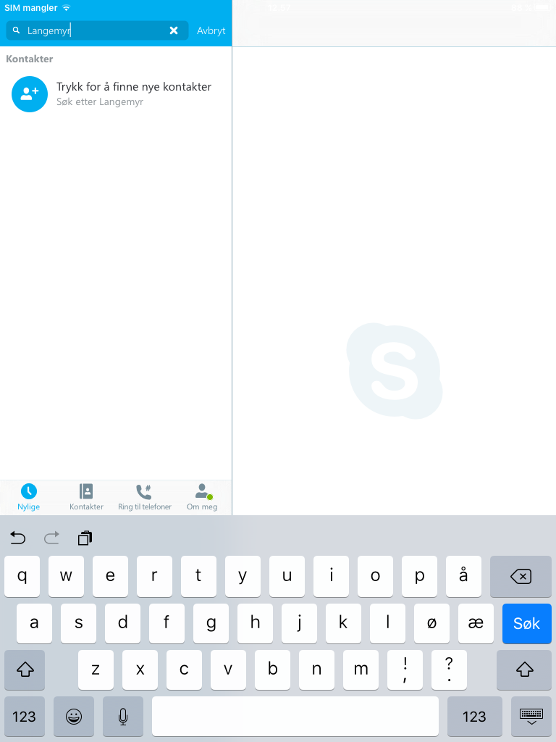
Finn kontaktar
6
Ola Nordmann
Notes:
Trykk "Enter" eller "Søk" på tastaturet for å be Skype om å leite etter personen. Dei som bruker smarttelefon, må trykkje der det står "Trykk for å finne nye kontakter".

Slide 45
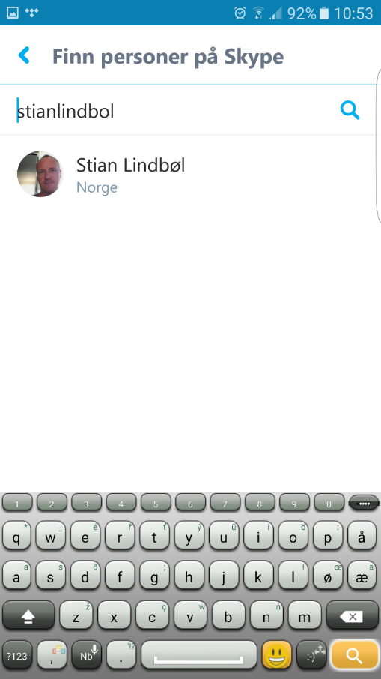
Finn kontaktar
6
Nordmann
olanordmann
Ola Nordmann
Nordmann
Ola Nordmann
Oslo, Noreg
Notes:
Skype viser deg no ei liste over dei personane det trur du søkjer etter.
Finn personen og trykk på namnet hans/hennar.

Slide 46
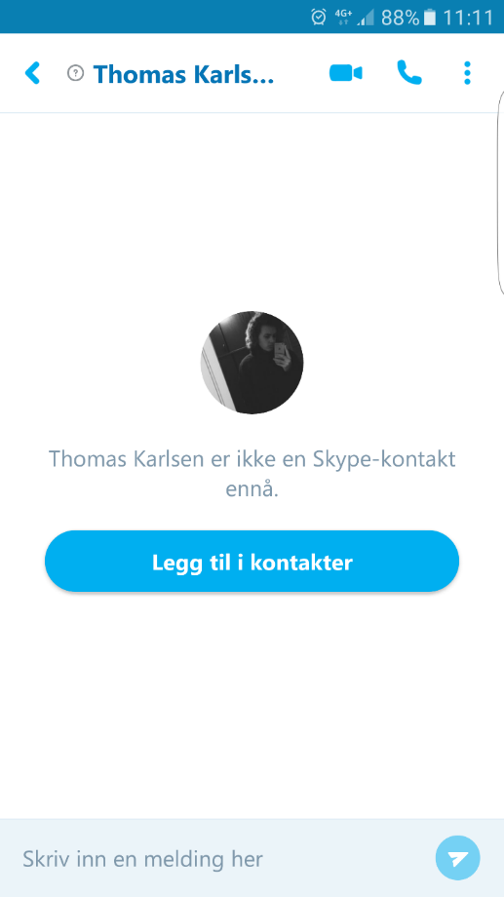
Finn kontaktar
6
Nordmann
Ola Nordmann
Ola Nordmann
Oslo, Noreg
Ola Nordmann
nordmann
Notes:
Trykk på "Send kontaktforespørsel" eller "Legg til i kontakter".

Slide 47
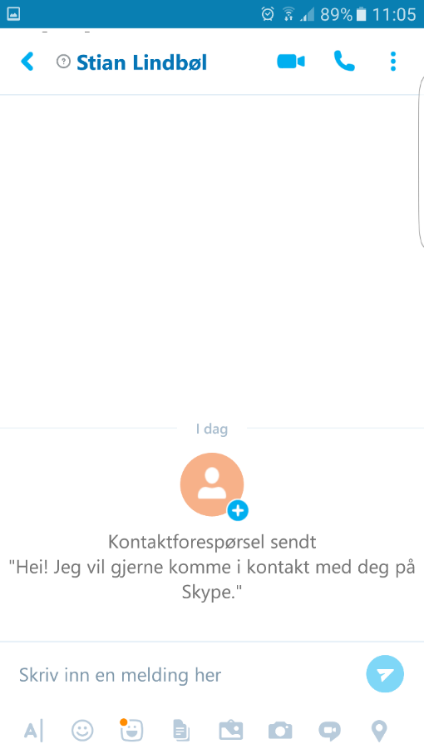
Finn kontaktar
6
Ola Nordmann
Nordmann
Notes:
Personen dukkar no opp i lista over kontaktane dine, og du kan ringe han/henne via Skype straks dei har sagt ja til kontaktførespurnaden du har sendt.
Når nokon sender ein kontaktførespurnad til deg, sender Skype deg melding om dette. Du kan godta eller avvise førespurnaden. Godtek du, kan du og personen som sende førespurnaden ringe kvarandre via Skype.

Slide 48
Del 7
Ringe eller ta imot ein samtale

Slide 49
Ringe eller ta imot ein samtale
7
Notes:
For å ringe ein kontakt må du leite dei opp i kontaktlista. Du kan rulle nedover i lista manuelt, eller bruke søkjefeltet til å søkje etter kontakten du ønskjer å ringe til.

Slide 50
Ringe eller ta imot ein samtale
7
Notes:
Trykk først på kontakten og så anten på videokameraet eller telefonsymbolet på skjermen for å ringe.

Slide 51
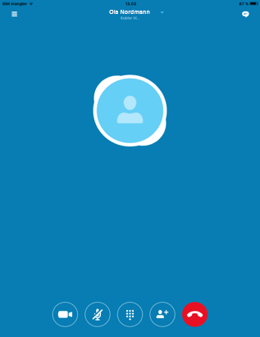
Ringe eller ta imot ein samtale
7
Notes:
Trykkjer du på telefonen ringer du utan bilete og kan ha ein vanleg samtale som via vanleg telefon.

Slide 52
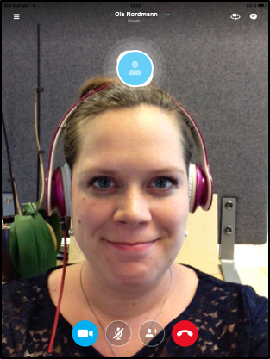
Ringe eller ta imot ein samtale
7
Notes:
Trykkjer du på kameraet ringer du med direktesendt video av deg sjølv.

Slide 53
Ringe eller ta imot ein samtale
7
Kari
Ola
Notes:
Signalet går frå maskina du bruker Skype på til maskina som den du ringer har Skype på.

Slide 54
Ringe eller ta imot ein samtale
7
Notes:
Når nokon ringer til deg, høyrer du ein ringelyd og dette biletet dukkar opp på skjermen din.

Slide 55
Ringe eller ta imot ein samtale
7
Notes:
Du kan velje eitt av 3 alternativ når nokon ringer.
Å trykkje på den raude knappen er det same som å avvise samtalen.

Slide 56
Ringe eller ta imot ein samtale
7
Notes:
Trykkjer du på den grøne knappen med bilete av eit telefonrør tek du imot samtalen, men personen som ringer kan berre høyre røysta di, dei kan ikkje sjå video av deg medan de snakkar.

Slide 57
Ringe eller ta imot ein samtale
7
Notes:
Trykkjer du på den grøne knappen med bilete av eit kamera startar de ein videosamtale der de kan sjå kvarandre og snakke saman dersom begge to har utstyret som skal til.

Slide 58
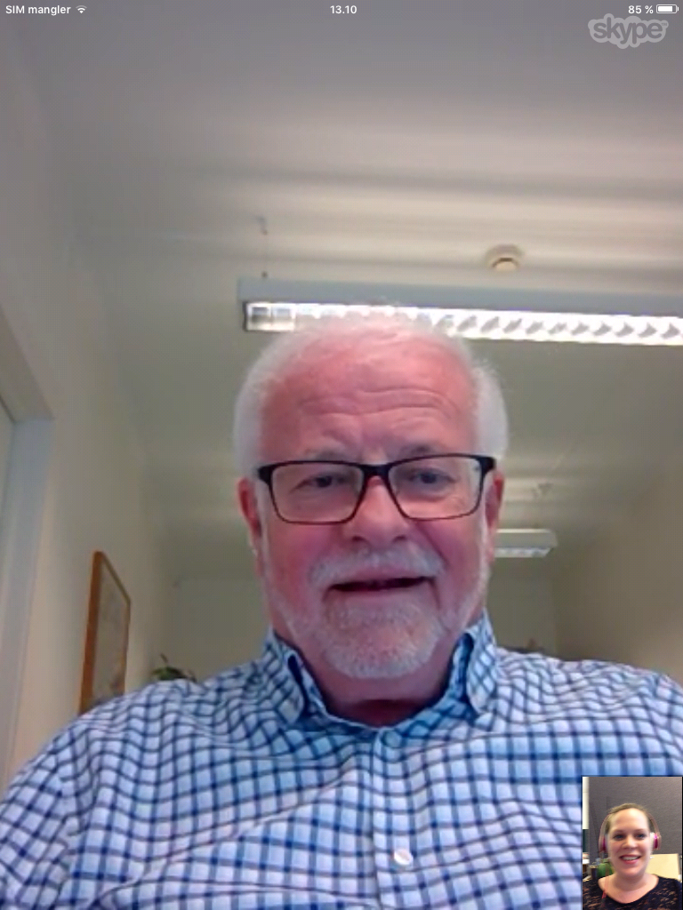
Ringe eller ta imot ein samtale
7
Kari
Ola
Notes:
Biletet på skjermen din ser då om lag slik ut.
Du får eit stort bilete av den du snakkar med på skjermen og eit lite bilete av deg sjølv nedst i høgre hjørne.

Slide 59
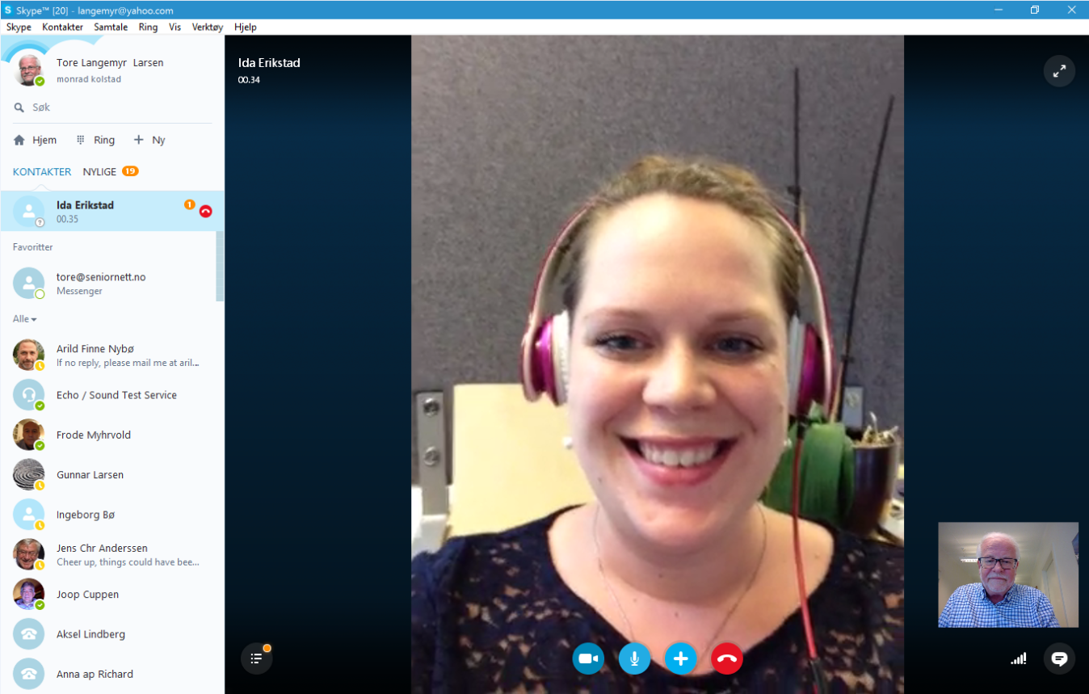
Ringe eller ta imot ein samtale
7
Kari
Ola
Notes:
Biletet av deg sjølv er det same som det som dukkar opp på skjermen til den du snakkar med.

Slide 60
Ringe eller ta imot ein samtale
7
Kari
Ola
Notes:
Det same skjer hos den du snakkar med. Dei får opp eit stort bilete av deg på sin skjerm, og det same biletet som du ser av dei, i miniatyrversjon nedst til høgre på skjermen.

Slide 61
Ringe eller ta imot ein samtale
7
Notes:
På skjermen på datamaskiner ser du heile tida fire symbol.

Slide 62
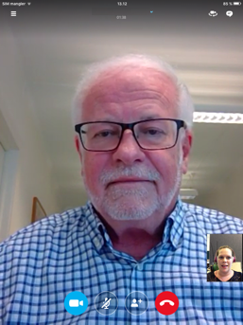
Ringe eller ta imot ein samtale
7
Notes:
Trykkjer du ein gong på skjermen på nettbrett eller smarttelefon dukkar dei same symbola opp.

Slide 63
Ringe eller ta imot ein samtale
7
Notes:
Trykkjer du ein gong på biletet av kameraet, kan ikkje personen du snakkar med sjå deg lenger.

Slide 64
Ringe eller ta imot ein samtale
7
Notes:
Trykkjer du på knappen ein gong til kjem biletet tilbake.

Slide 65
Ringe eller ta imot ein samtale
7
Notes:
Trykkjer du ein gong på biletet av mikrofonen kan ikkje personen høyre kva du seier lenger.

Slide 66
Ringe eller ta imot ein samtale
7
Notes:
Trykkjer du ein gong til kjem lyden tilbake.

Slide 67
Ringe eller ta imot ein samtale
7
Leggje til kontaktar
Notes:
Plussteiknet lèt deg leggje til fleire kontaktar i samtalen. Det kan du eksperimentere med seinare om du vil, vi bruker ikkje tid til å gå igjennom det på dette kurset.

Slide 68
Ringe eller ta imot ein samtale
7
Avslutte ein samtale
Notes:
For å avslutte samtalen trykkjer du på den raude knappen.

Slide 69
Ringe eller ta imot ein samtale
7
Notes:
Dei som bruker nettbrett og smarttelefon, har i tillegg ein ekstra funksjon.

Slide 70
Ringe eller ta imot ein samtale
7
Notes:
Han ser slik ut. Eit kamera med ei pil rundt.

Slide 71
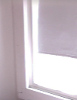
Ringe eller ta imot ein samtale
7
Notes:
Trykkjer du på denne knappen, filmar kameraet på nettbrettet eller mobiltelefonen bort frå deg.

Slide 72
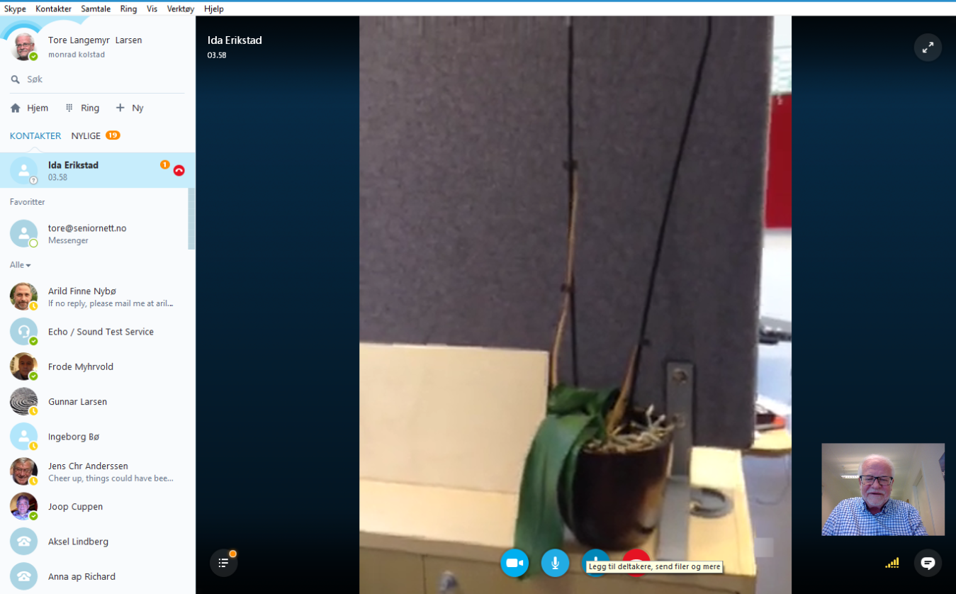
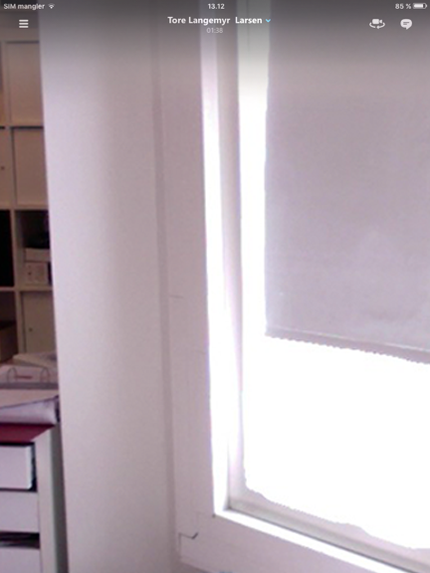
Ringe eller ta imot ein samtale
7
Notes:
Personen du snakkar med kan då framleis sjå kva du filmar og høyre kva du seier, men dei ser ikkje deg i biletet.

Slide 73
Ringe eller ta imot ein samtale
7
Notes:
Trykk på knappen ein gong til for å snu kameraet mot deg att.
Skype har òg fleire funksjonar, til dømes er det mogeleg å chatte. Dette er funksjonar du kan søkje om på internett eller teste ut når du har blitt ein meir erfaren Skype-brukar.

Slide 74
Del 8
Logg av

Slide 75
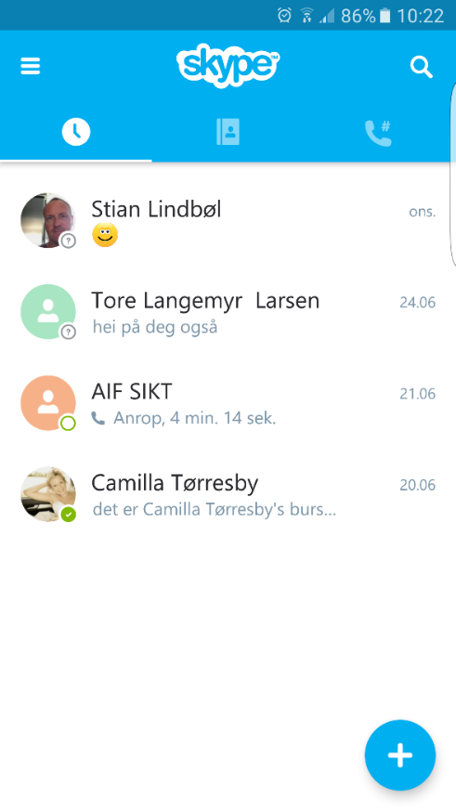
Logg av
8
Kari Nordmann
Notes:
Mange vel å vere logga på Skype nesten heile tida slik at dei alltid kan ta imot samtalar frå andre. Men dersom du ikkje ønskjer at nokon skal kunne ringe deg opp, eller dersom du har logga deg på ei maskin som mange bruker, bør du logge deg av. Det er enkelt, og alt du må gjere for å bli tilgjengeleg att er å logge deg på.
Knappen du må trykkje på for å få logga deg av ser ulik ut, alt etter om du bruker nettbrett, smarttelefon eller datamaskin.

Slide 76
Logg av
8
Kari Nordmann
Notes:
Bruker du smarttelefon må du trykkje på menyknappen øvst til venstre i biletet. Denne knappen ser ut som tre horisontale liner.

Slide 77
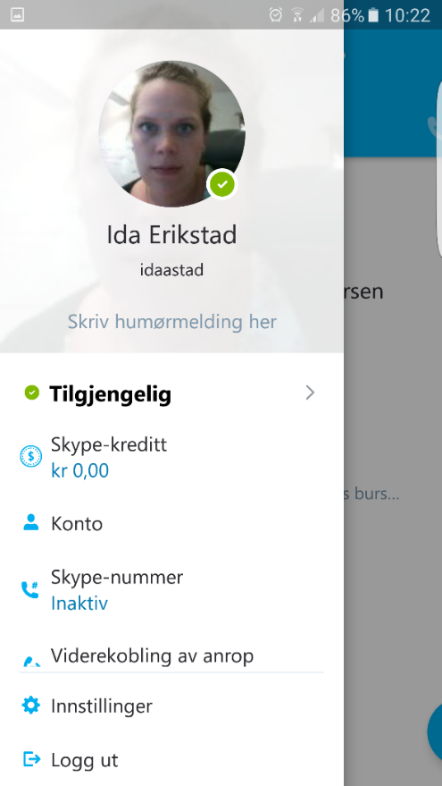
Logg av
8
Kari Nordmann
Kari Nordmann
karinord
Notes:
Trykk der det står "Logg ut" på menyen som dukkar opp.

Slide 78
Logg av
8
Kari Nordmann
karinord
Notes:
Bruker du nettbrett finn du eit likt ikon der det står "Om meg" nedst på skjermen. Trykk på dette.

Slide 79
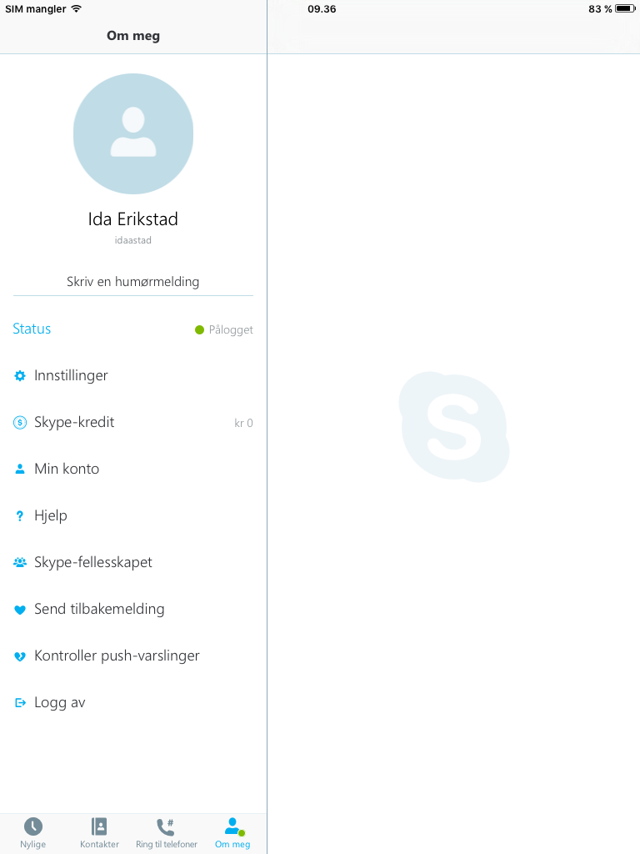
Logg av
8
Kari Nordmann
karinord
Ola Nordmann
Notes:
Trykk der det står "Logg av" på menyen som dukkar opp.

Slide 80
Logg av
8
Kari Nordmann
Kari Nordmann
karinord
Ola Nordmann
Notes:
Bruker du ei datamaskin, trykkjer du der det står Skype på menylina øvst på skjermen.

Slide 81
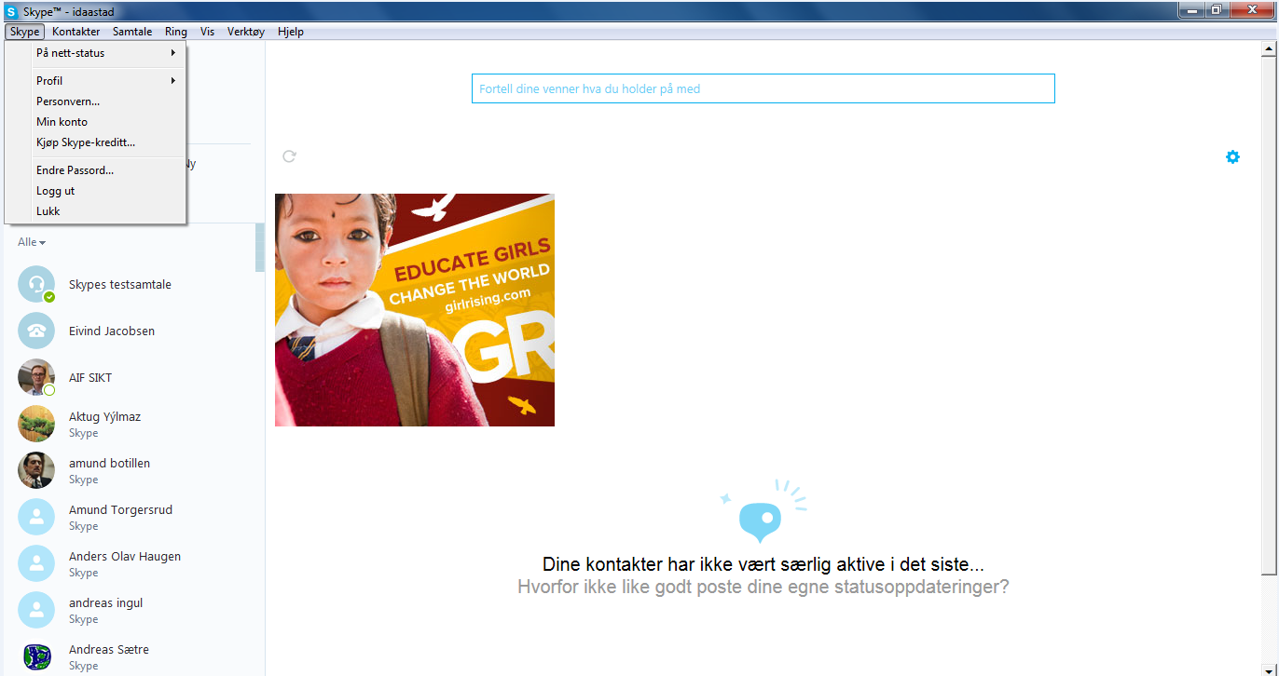
Logg av
8
Kari Nordmann
karinord
Ola Nordmann
Notes:
Trykk på "Logg ut" i menyen som dukkar opp.
Be alle om å logge seg av Skype.

Slide 82
Ferdig – godt jobba alle saman!
Ferdig – godt jobba alle saman!
No kan de øve på:
Logge på og av Skype
Søkje etter og leggje til kontaktar
Å ringe til kvarandre, med og utan video
Å ta imot og avvise samtalar
Å skru av og på lyd og bilete i ein samtale

